Slide 1
Bruk av malen
Endre kategorien for arrangementet (hvit boks) ved behov.
Skriv navn og sett inn portrettbilde. Det anbefales å bruke bilder av god kvalitet, gjerne 1000x562 piksler.
Formater bakgrunnen slik at den matcher bildet:
  Velg fanen «Utforming» og klikk på «Formater bakgrunn» til venstre i menyen
  Velg «Heldekkende fyll» og finn riktig farge (bruk pipette for nøyaktig fargevalg, eller velg en av fargene i menyen)
Lagre bildet:
  Velg fanen «Fil» og klikk på «Eksporter»
  Klikk på "Endre filtype" og velg "JPEG-filutvekslingsformat"
  (under "Bildefiltyper")
  Klikk på "Lagre som", velg et passende navn, og klikk "Lagre"

Slide 2
Use of the template
Change the category for the event (white box) if needed.
Write the name and insert portrait image. We recommend using images of high quality, preferably 1000x562 pixels.
Format the background so that it matches the image:
  Choose the tab «Design» and click «Format background» to the left
  Choose «Solid fill» and find the correct colour (use the eyedropper for exact colour choice, or choose one of the colours of the menu)
Save the image
  Choose the tab «File» and click «Export»
  Click «Change file type» and choose «JPEG File interchange format»
  Click «Save as», choose a fitting name, and click «Save»

Slide 3
Ment for…
  Arrangementer med portrettbilde som hovedbilde, som for eksempel disputaser og gjesteforelesninger
  Arrangementer som er del av en rekke eller avgrenset kategori
Ikke ment for…
  Arrangementer som allerede har et passende hovedbilde i landskapsformat

Slide 4
Meant for…
  Events with portrait images as the main image, for example disputations and guest lectures
  Events that are part of a series or a spesific category
Not meant for…
  Events that already have a fitting main image in landscape format

Slide 5
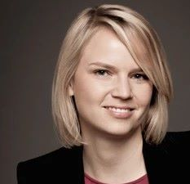

ARENA Tuesday Seminar
Ines Wagner

Slide 6
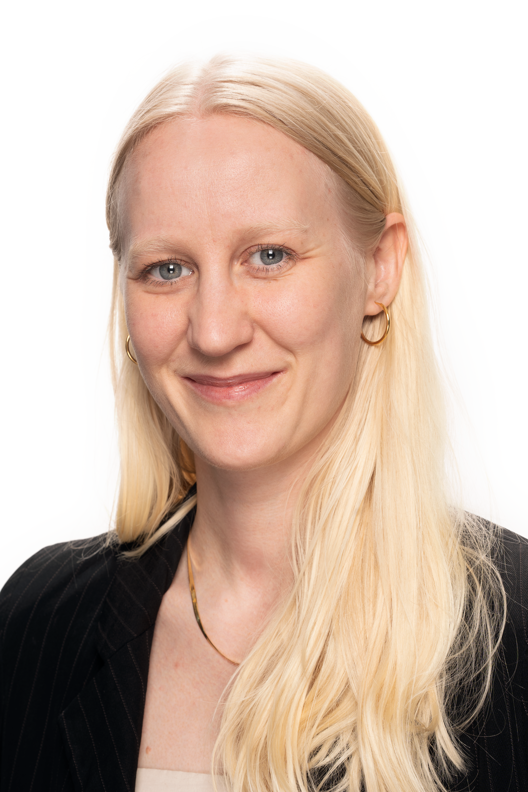
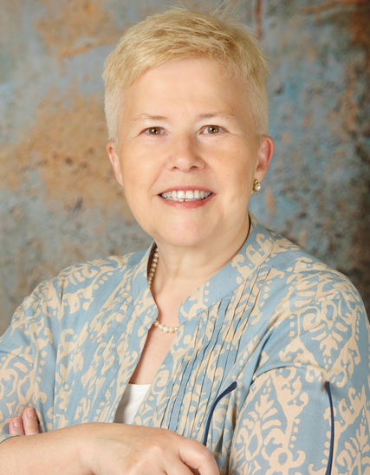

TIK 25 years
Ulrike Felt

Slide 7

Disputas
Hannah Løke Kjos

Slide 8
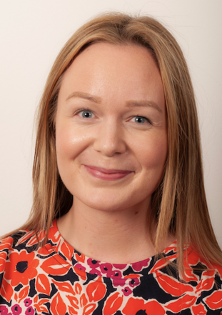
Disputas
Anna Nordnes Helgøy

Slide 9
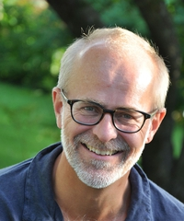
Politics, Organization and Work
Lars Erik Kjekshus

Slide 10
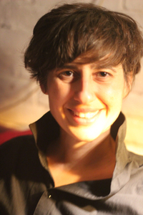
Disputas
Franziska Klaas

Slide 11
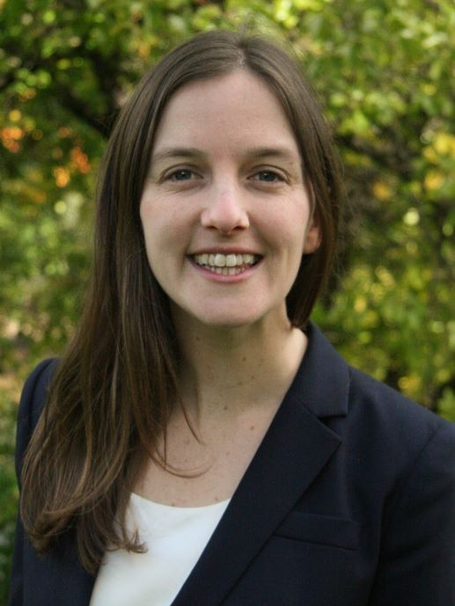
Department seminar
Corina Mommaerts

